Slide 1
Asuntoliiga
2020

Slide 2
Sirpa Kaalikoski Järvelän Rauta KY
Since 1916
Kantatie 54 ja 295 risteyksessä Järvelässä
20min Lahdesta
Vuosimyynti 5milj, työllistää 17 henkeä
Pieni, ketterä, luotettava, erikoistuva
Toiminta perustuu kumppaniverkostolle ja asiakkuuksille

Slide 3
Remonttipalvelu vuokranantajille
Vaivaton
tuotevalinnat
projektin kokonaishoito
Luotettava
Kokonaiskustannukset ennakoitavissa
Laadukkaat tuotevalinnat jokaisessa hintakategoriassa
Työnlaatu erinomaista

Slide 4
Hyvä-Parempi-Paras
Ideana on ollut muodostaa kolme eri hintatason pintaremonttia
Materiaaleina on käytetty tämän hetkisen trendin tuotteita
Idea on ollut että kohteeseen riittää pintojen päivittäminen, ainoat purkutyöt ovat vanhan laminaatin ja listojen poisto ja keittiön purkaminen mikäli keittiön uusiminen valitaan remontoitavaksi
Hyvä kohentaa huoneiston ilmettä ja tekee asunnosta viihtyisämmän
Parempi sisältää pieniä yksityiskohtia ja voidaan ajatella tämän version valittaessa että vuokralainen on pidempi aikaisempi
Versio Paras sisältää arvokkaamman lattia materiaali ja haluttaessa seinän sävyn voi valita mieleiseksi.
Lisäksi on mahdollista toteuttaa aivan kokonaan oma projekti erillisen suunnittelun kautta.

Slide 5
Esimerkki asunto
Kerrostalo 30,5 m2
1h, avok, kph (kph on remontoitu)
Asuntoon tehdään pintaremontti
Lattia uusitaan -> Vanha laminaatti pois uusi tilalle tai muovimaton päälle laitetaan uusi laminaatti
Listoitetaan uudestaan
Seinät maalataan
Seinien yleiskunto on kohtalainen
Reikien kittaus ja 2 kertainen maalaus
Katto maalataan
Katto on ns. ruiskukatto ilman halkeilua tai pinnan lohkeilua
2 kertainen maalaus

Slide 6
HYVÄ
Lattia 7mm 1-sauvainen, hienostunut puusyykuvioinen laminaatti
Käyttöluokka 31
Väriksi valittu modernin vaalean harmaa
Seinät maalataan Tikkurilan Siro20,
Sävy G497
Katto maalataan himmeällä Sisä 2,
Sävy valkoinen
Jalkalistana käytetään mdf listaa joka on sävytykseltään samaa kuin lattia laminaatti
42mm korkeaa lista
Katto- ja peitelistana on valkoinen puulista

Slide 7
Hyvä
6- keittiökaappia, yksi vetolaatikosto
Maalattu valkoinen ovi malli Niirala
Hintaryhmä 1
50cm leveä valkoinen lattialiesituuletin.
Valkoinen liesituuletin ja jääkaappi
Taso taivereunainen R3 30 mm
Tason väri : 67 A Betoni
Välitilassa märkätilalevy Fibo

Slide 8
Parempi
Lattia 8mm puuntuntuinen laminaatti klassisella pinnalla
Käyttöluokka 32
Väriksi voidaan valita joko harmaa tai ruskea sävyinen
Seinät maalataan Tikkurilan Siro20,
Sävy valkoinen
Olohuoneen yksi seinä maalataan tehosteseinäksi haluttuun sävyyn
Katto maalataan himmeällä Sisä 2,
Sävy valkoinen
Jalkalistana käytetään mdf listaa joka on sävytykseltään samaa kuin lattia laminaatti
42mm korkeaa lista
Katto- ja peitelista on valkoinen puulista

Slide 9
Parempi
5-keittiökaappia, laatikosto 3:lla laatikolla
Melamiini ovi malli Ruissalo
Väri ruskea
Hintaryhmä 2
50cm leveä valkoinen lattialiesi
Valkoinen liesituuletin ja jääkaappi
Taso Taivereunainen R3 30 mm
Tason väri : BN230 SE Valkoinen betoni
Välitila märkätilalevy Fibo

Slide 10
Paras
Nature Silver -vinyylilankku on lukkopontillinen lankku aidonoloisella puukuosilla
Saatavilla on eri sävyjä
Seinät maalataan Tikkurilan Siro20
Haluttu sävy Tikkurilan värikartasta
Katto maalataan himmeällä Sisä 2, Sävy valkoinen
Jalkalistana käytetään mdf listaa joka on sävytykseltään samaan kuin vinyylilankku
42mm korkeaa lista
Katto- ja peitelista on valkoinen puulista

Slide 11
Paras
5-keittiökaappia, laatikosto 3:lla laatikolla
Maalattu valkoinen ovimalli Tapiola
50cm leveä lattialiesi teräs.
Cello 50cm liesituuletin teräs, valkoinen jääkaappi
Tasot Taivereunainen R3 30 mm
Tason väri : 509 Flatting Musta
Välitila märkätilalevyä Fibo

Slide 12
Hinta vertailu
Hyvä
Tuotteet : 558€
Työkustannukset: 2548€
Lisätyöt veloitus: 52€/h
Keittiö: 2385 €
Keittiö Asennus:
1670 €
Parempi
Tuotteet : 772€
Työkustannukset: 2548€
Lisätyöt veloitus: 52€/h
Keittiö: 2489 €
Keittiö Asennus:
1670 €
Paras
Tuotteet : 1228€
Työkustannukset: 2548€
Lisätyöt veloitus:
52€/h
Keittiö: 2877€
Keittiö Asennus:
1670 €

Slide 13
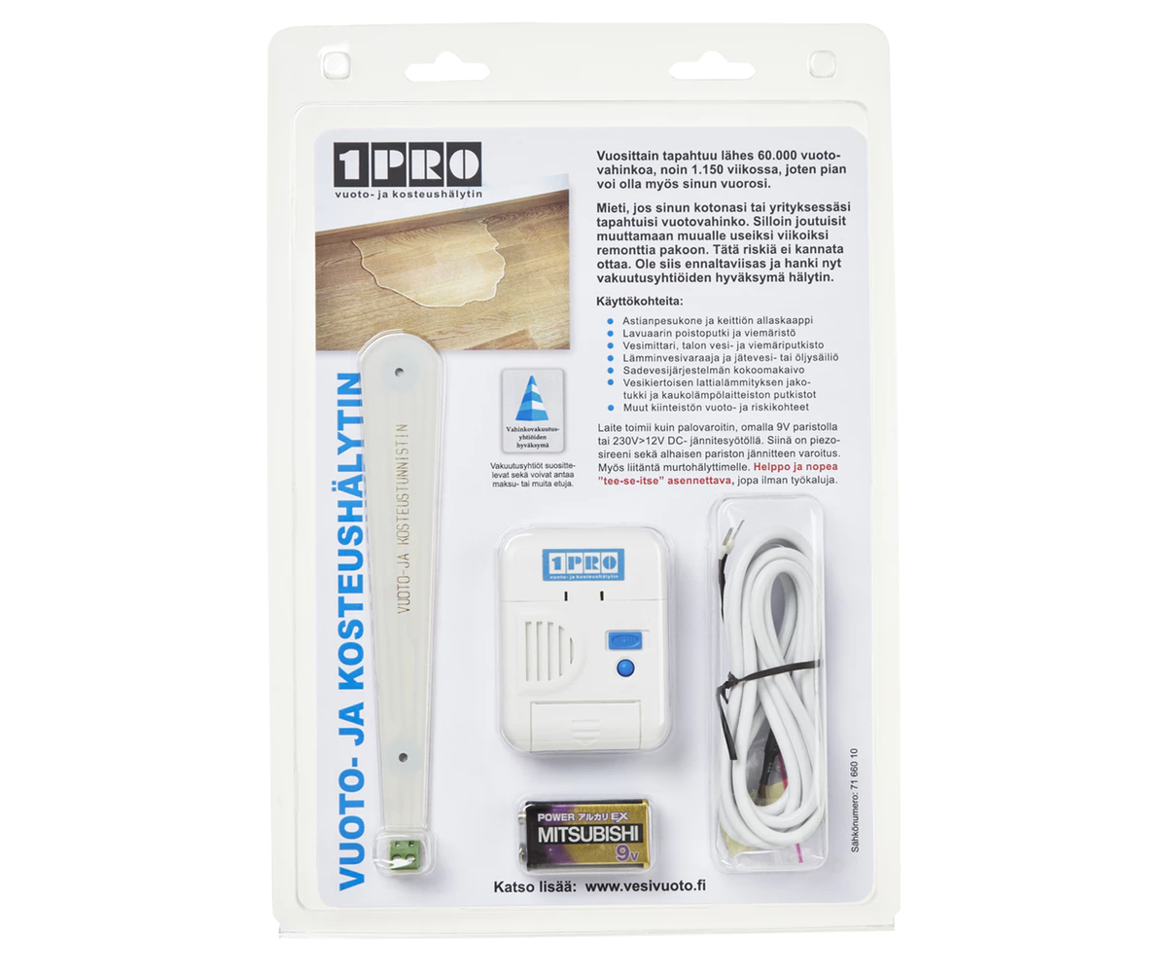
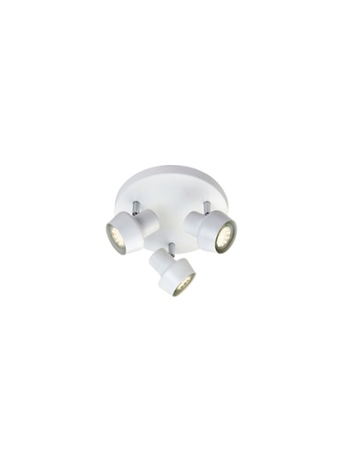
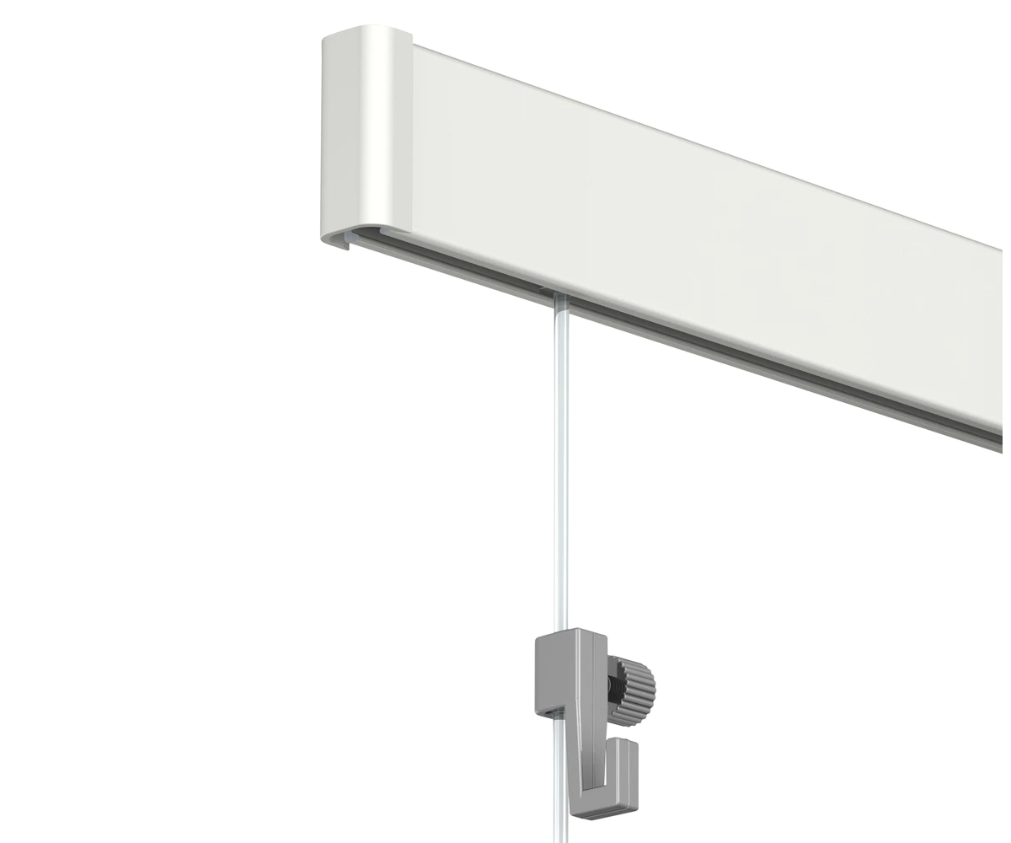
Lisävarusteet:

Slide 14
Mahdolliset muut kustannukset
Jätemaksu 1m3 raksasäkki 89€/kpl Kuusankoski Oy
Sähkölieden kytkeminen ja 3 uuden valon kytkentä alkaen 240 €/sis alv 24%
Kaikki muut sähkötyöt tuntitöinä 58€/h
Sulkujen laittaminen keittiöön ja hanan asennus 58€/sis alv 24%
Mikäli vaaditaan sulkujen tekeminen kerrostalon pääverkosta lähtien erillinen tarjous.

